Slide 1
RAG优化技术

Slide 2
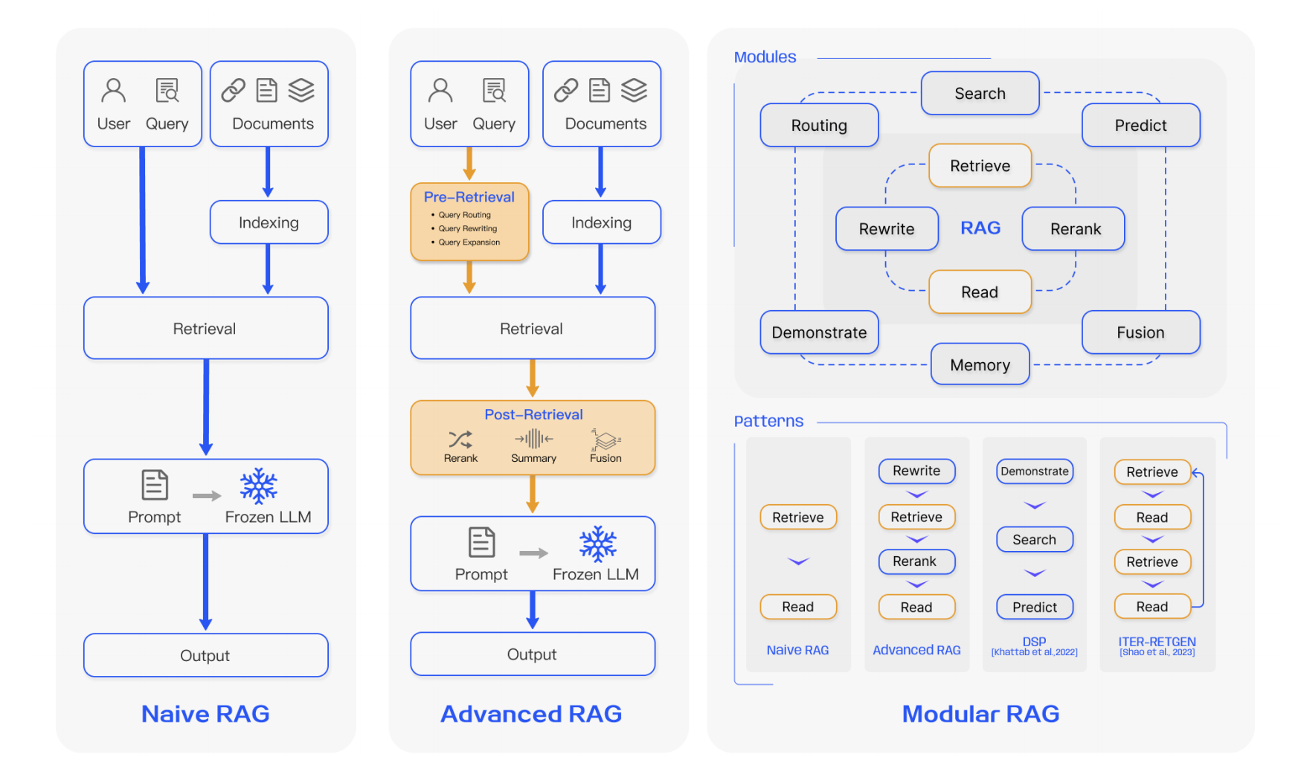

Slide 3
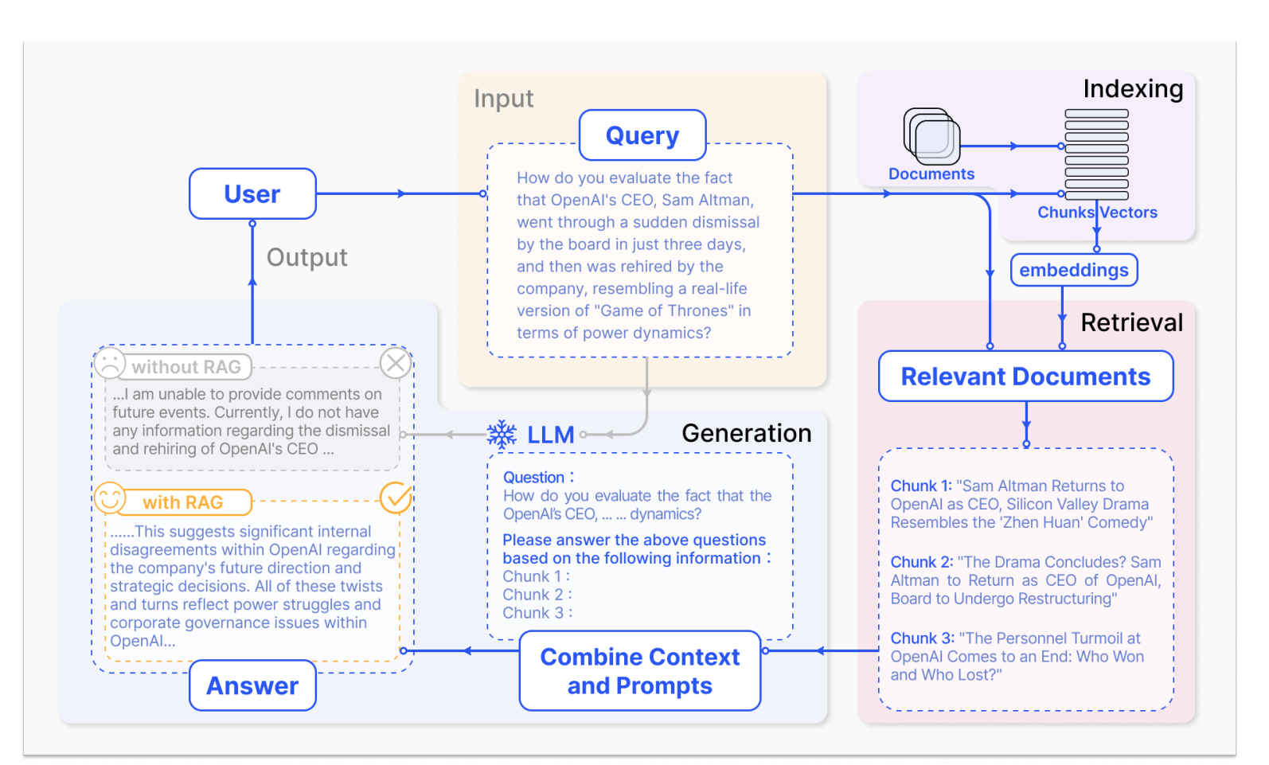

Slide 4
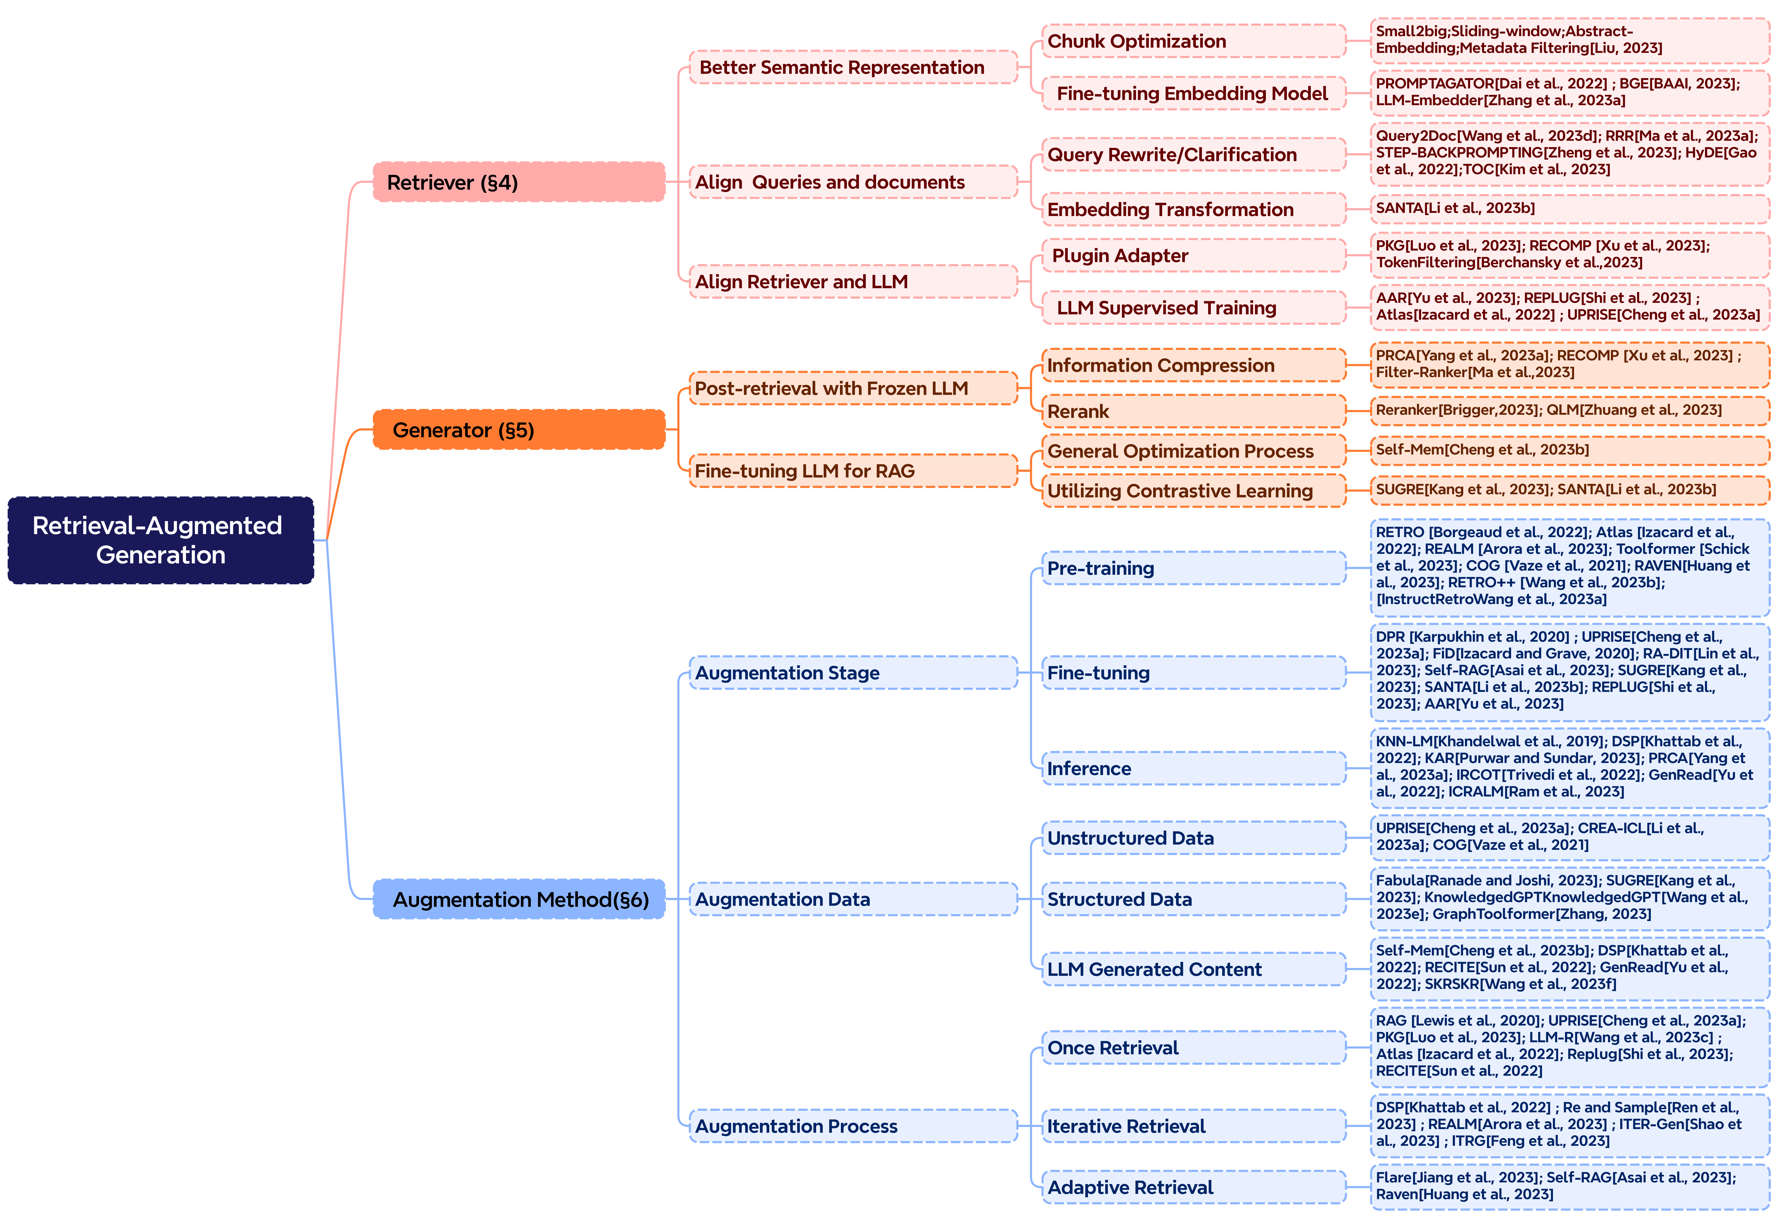

Slide 5
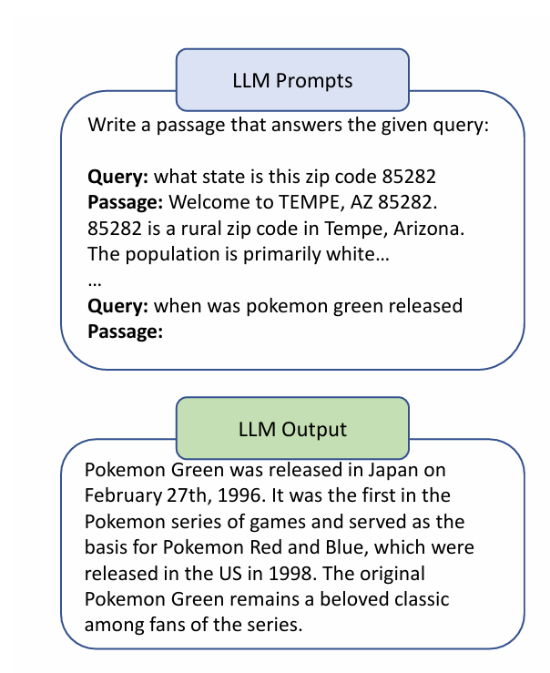
Query2doc
原始RAG方法：直接将用户的原始查询文本给检索器
Query2doc：通过固定格式的prompt，让LLM根据原始用户查询生成一段文本，与原始查询拼接，将拼接后的文本给检索器

Slide 6
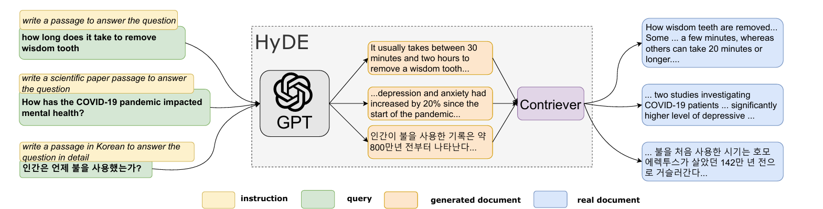
HyDE

Slide 7
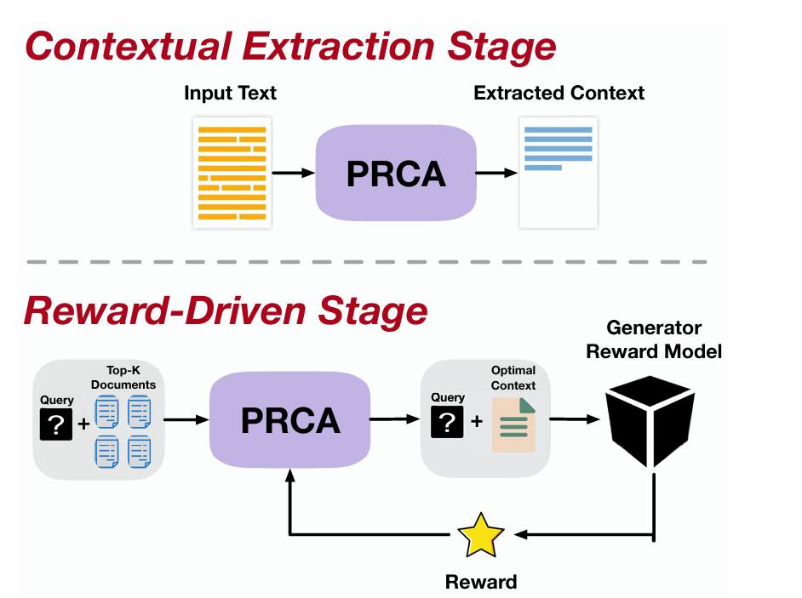
PRCA

Slide 8
上下文重排
通过某种策略对检索得到的上下文重排
一个容易想到的思路是继续用对问题的似然度重排，这可以与改变查询用文本的策略相结合
还有一些其他的排序策略，有待继续调研

Slide 9
总结
我认为可作为参考的优化思路：（主要关注不需要进一步微调模型的）
- 查询重写：Query2doc，HyDE等
- 信息压缩：PRCA等
- 上下文重排

